Slide 1
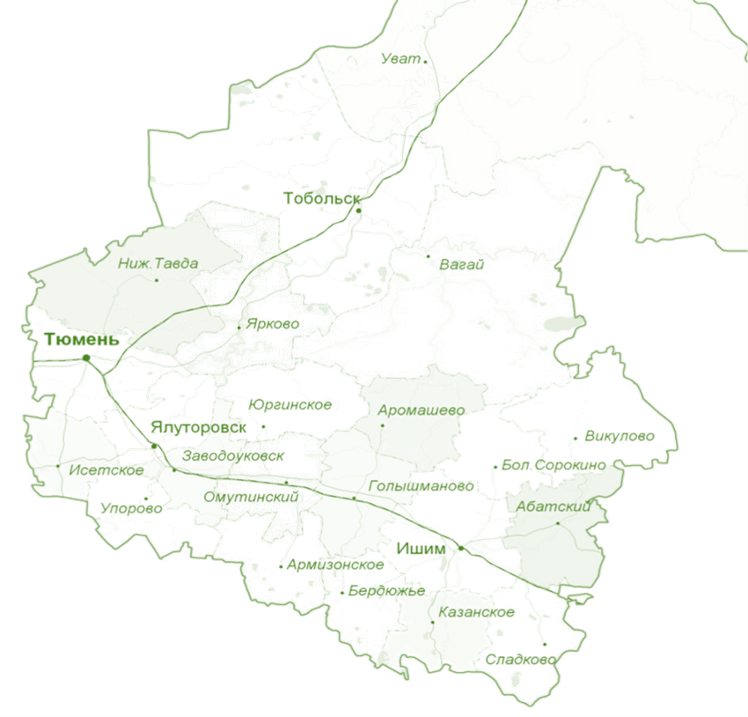
Тюмень, 26 октября 2016
Единые методические дни
Профессиональных Образовательных Организаций Тюменской области
Участники: руководители ПОО ТО, руководители Студенческих Научных Обществ (СНО), заведующие отделениями, председатели методических комиссией
«Исследовательская деятельность обучающихся СПО: проблемы и перспективы»
Семинар - «погружение»
Цель: выработать рекомендации по развитию системы исследовательской работы в ПОО
на основе компетентностного подхода.
Модераторы:
Важнова Елена Радиковна, к.п.н., заместитель директора УМР ГАПОУ ТО «Тюменский колледж водного транспорта»
Павленко Татьяна Алиевна, преподаватель, руководитель ЦМК «Социально-гуманитарных и экономических дисциплин» ГАПОУ ТО «Голышмановский агропедагогический колледж»

Slide 2
Содержание :
1. Представление опыта участия во Всероссийском конкурсе работ научно-технического творчества студентов, обучающихся по программам среднего профессионального образования
Руководители команд победителей конкурса НТТ-2016
2. Практикумы:
А.«Методические приемы, направленные на формирование исследовательской компетенции студентов».
Б.«Модель организации исследовательской деятельности в ПОО»
В. «Проектно-исследовательская деятельность»
3. Опыт проектной деятельности студентов, обучающихся по программам среднего профессионального образования
4. «Система оценки качества исследовательской деятельности студентов»
5. Подведение итогов работы площадки

Slide 3
Задачи семинара - «погружения»:
определить основные элементы по развитию системы проектно-исследовательской работы в ПОО на основе компетентностного подхода;
выявить интеграцию учебных занятий и научно-исследовательской деятельности обучающихся, с целью создания условий для раскрытия и реализации их личностных и творческих способностей;
сформировать навыки осуществления проектно-исследовательской деятельности в организации аудиторной и внеаудиторной работы в ПОО
.
Командная работа по выявлению лучших методик исследовательской деятельности и практическое овладение ими, их анализ, обобщение материала, научный комментарий, собственные выводы по применению в организации аудиторной и внеаудиторной работы в ПОО.

Slide 4
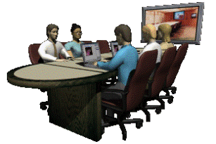
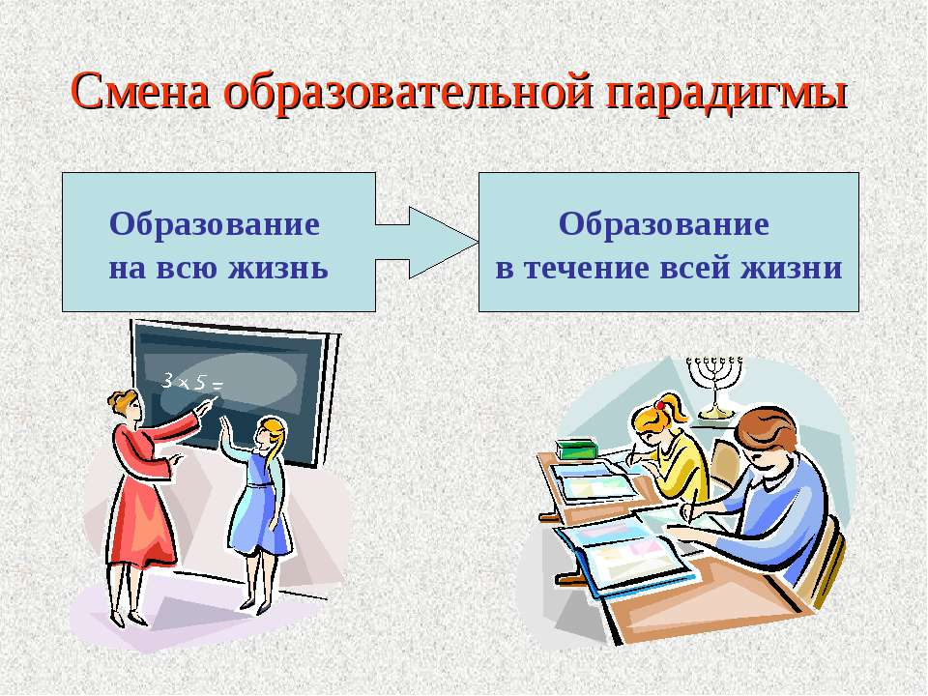
Условия изменившейся социокультурной среды
- увеличение скорости изменений в жизни;
- быстрое освоение новыми поколениями социального опыта;
-стремительное развитие процессов интеграции и глобализации современного мира;
- смещение ценностных ориентаций;
- углубление социальных и культурных противоречий, угрожающих человеку, его жизни, здоровью;
- обширная, но бессистемная информированность практически по любым вопросам и др.
Непрерывное профессиональное развитие педагогических кадров Тюменской области: проблемы и перспективы // Кускова М. В., проректор ТОГИРРО, к.п.н. Август, 2016

Slide 5


ВЕДУЩИЕ
ИДЕИ
Международный симпозиум «Образование в интересах устойчивого развития для всех поколений – социальный договор» 10-11февраля 2016г., Минск, БГПУ
Развитие
Полипрофессиональное сообщество
Местное сообщество
Регионализация
Включенное участие
Диалог
Кооперация
Человеческие ресурсы
Управление ресурсами
Сетевое взаимодействие
Педагогическая поддержка
Ресурсные центры
Идеи кооперации и коллективного управления
Развитие – это «РАБОТА С БУДУЩИМ»
Управление развитием – управление ресурсами сообществ
Кооперация для консолидации, обмена и приумножения ресурсов развития
Диалог, сетевое взаимодействие, СОЦИАЛЬНОЕ ПАРТНЕРСТВО

Slide 6
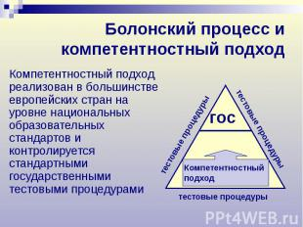

ПРИНЦИПЫ НОВОЙ ПЕДАГОГИКИ
Образовательный процесс основан на цифровых инструментах и ресурсах внутри и вне ОО
Цель обучения смещается к формированию навыков и компетенций учения, развитию способности управлять собственным познанием
Иной характер отношений между обучающимися и педагогами, сфокусированный на совместных исследованиях, открытиях и применении нового знания, формирующийся по мере распространения цифровых инструментов и ресурсов
Новые формы организации образовательного процесса и управления создают предпосылки изменений, скорость и эффективность которых были невозможны еще несколько лет назад
Непрерывное профессиональное развитие педагогических кадров Тюменской области: проблемы и перспективы // Кускова М. В., проректор ТОГИРРО, к.п.н. Август, 2016

Slide 7

Современные роли педагога
Наблюдатель
Товарищ
Исследователь
Друг
Утешитель
Ученый
Любимый
человек
Психотерапевт
Нянька
Мыслитель
Опекун
Проповедник
Кумир
Врач
Воспитатель
Ритор
Педагог
Просветитель
Артист
Наставник
Оценщик
Лидер
Оракул
Клоун
Критик
Советник
Эксперт
Судья
Организатор
Шут
Инструктор
Экзекутор
Руководитель
Тренер
Информатор
Дрессировщик
7
Непрерывное профессиональное развитие педагогических кадров Тюменской области: проблемы и перспективы // Кускова М. В., проректор ТОГИРРО, к.п.н. Август, 2016

Slide 8
Проблема
Актуальные роли педагога
1. Исследователь
2. Консультант
3. Организатор учебно-воспитательного процесса
4. Руководитель проектов
5. Навигатор работы со знанием для формирования навыков обучающихся
Главная задача современного педагога
– создание и организация условий, инициирующих учебно-воспитательную деятельность обучающихся, ведущую к образовательным результатам, отвечающим новым запросам общества.
Выбирай цель, которая опережает время…
Сеем разумное, доброе, вечное…
А урожай где?

Slide 9

Перспективы
ЧЛЕН АССОЦИАЦИИ, АКАДЕМИЙ, ПРОФЕССИОНАЛЬНЫХ СООБЩЕСТВ
ОБЩЕСТВЕННАЯ ДЕЯТЕЛЬНОСТЬ
ПЕДАГОГ «ЭКСПЕРТ» (ОЛИМПИАД, КОНКУРСОВ, WS)
ЭКСПЕРТНАЯ ДЕЯТЕЛЬНОСТЬ
ПЕДАГОГ- «ИССЛЕДОВАТЕЛЬ»
НАУЧНО-ИССЛЕДОВАТЕЛЬСКАЯ ДЕЯТЕЛЬНОСТЬ
ПЕДАГОГ- «КОНСУЛЬТАНТ», ТЬЮТОР, НАСТАВНИК, РУКОВОДИТЕЛЬ МО, МЦК,ПЦК, ЦМК
МЕТОДИЧЕСКАЯ ДЕЯТЕЛЬНОСТЬ
ПЕДАГОГ- «МАСТЕР», СЕТЕВОЙ ПЕДАГОГ
ПЕДАГОГИЧЕСКАЯ ДЕЯТЕЛЬНОСТЬ
Педагог-ПРЕДМЕТНИК
ПЕДАГОГ ДОПОЛНИТЕДЛЬНОГО
ОБРАЗОВАНИЯ
ВОСПИТАТЕЛЬ

Slide 10

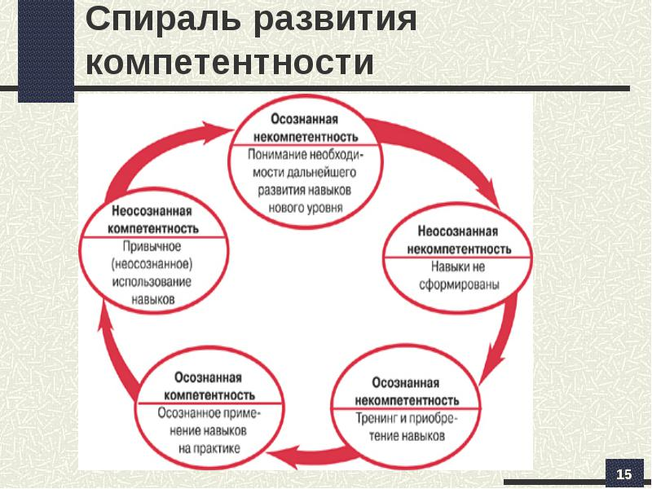

Требования к педагогам :
Проблемы
на основе
Профессионального Стандарта (ПС) и ФГОС
овладение новыми педагогическими технологиями, ориентированными на достижение планируемых образовательных результатов;
проектирование учебно-воспитательного процесса в современных средах (информационной, здоровьесберегающей и др.), моделирование пространства;
работа в команде.
Непрерывное профессиональное развитие педагогических кадров Тюменской области: проблемы и перспективы // Кускова М. В., проректор ТОГИРРО, к.п.н. Август, 2016

Slide 11
Приказ от 8 сентября 2015 г. N 608н Об утверждении профессионального стандарта
«Педагог профессионального обучения, профессионального образования и дополнительного профессионального образования» Зарегистрировано в Минюсте России
24 сентября 2015 г. № 38993
Трудовая функция:
1. Организация учебной деятельности обучающихся по освоению учебных предметов, курсов, дисциплин (модулей) программ профессионального обучения, СПО и (или) ДПП.
Трудовые действия (ТД):
ТД-1 Руководство учебно-профессиональной, проектной, исследовательской и иной деятельностью обучающихся по программам СПО и (или) ДПП, в том числе подготовкой выпускной квалификационной работы (если она предусмотрена).
Необходимые знания (НЗ):
Необходимые умения (НУ):
НУ-1 Консультировать обучающихся на этапах выбора темы, подготовки и оформления проектных, исследовательских, выпускных квалификационных работ, в процессе прохождения практики (для преподавания по программам СПО и ДПП).
НЗ-3 Методология, теоретические основы и технология научно-исследовательской и проектной деятельности (для преподавания по программам СПО и ДПП).
НЗ-4 Научно-методические основы организации учебно-профессиональной, проектной, исследовательской и иной деятельности обучающихся.
НЗ-5 Требования к оформлению проектных и исследовательских работ, отчетов о практике (для преподавания по программам СПО и ДПП).

Slide 12
В соответствии с пп. 10, 11 Приказа Минобрнауки России от 1 июля 2013 г. № 499 «Об утверждении Порядка организации и осуществления образовательной деятельности по дополнительным профессиональным программам»
(ППП «Педагогика и психология профессионального образования»)
компетенции обучающихся (слушателей) соответствовать требованиям
ФГОС ВО по направлению подготовки
44.03.04 Профессиональное обучение (по отраслям)
Приказ Министерства образования и науки РФ
от 1 октября 2015 г. N 1085.
учебно-профессиональная деятельность (УПД)
научно-исследовательская деятельность (НИД)
образовательно-проектировочная деятельность (ОПД)
организационно-технологическая деятельность (ОТД)

Slide 13
Приказ Минобрнауки России от 28.07ю.2014 №805(ред. От 09.04.2015)
«Об утверждении федерального государственного образовательного стандарта среднего профессионального образования по специальности
10.02.01 Организация и технология защиты информации»
(Зарегистрировано в Минюсте России 21.08.2014 №33750).
ТРЕБОВАНИЯ К РЕЗУЛЬТАТАМ ОСВОЕНИЯ ПРОГРАММЫ ПОДГОТОВКИ СПЕЦИАЛИСТОВ СРЕДНЕГО ЗВЕНА
Техник по защите информации должен обладать общими компетенциями, включающими в себя способность:
ОК 1. Понимать сущность и социальную значимость своей будущей профессии, обладать высокой мотивацией к выполнению профессиональной деятельности в области обеспечения информационной безопасности.
ОК 2. Организовывать собственную деятельность, выбирать типовые методы и способы выполнения профессиональных задач, оценивать их эффективность и качество.
ОК 3. Принимать решения в стандартных и нестандартных ситуациях и нести за них ответственность.
ОК 4. Осуществлять поиск и использование информации, необходимой для эффективного выполнения профессиональных задач, профессионального и личностного развития.
ОК 5. Использовать информационно-коммуникационные технологии в профессиональной деятельности.
ОК 6. Работать в коллективе и команде, эффективно общаться с коллегами, руководством, потребителями.
ОК 7. Брать на себя ответственность за работу членов команды (подчиненных), результат выполнения заданий.
ОК 8. Самостоятельно определять задачи профессионального и личностного развития, заниматься самообразованием, осознанно планировать повышение квалификации.
ОК 9. Ориентироваться в условиях частой смены технологий в профессиональной деятельности.
ОК 10. Применять математический аппарат для решения профессиональных задач.
ОК 11. Оценивать значимость документов, применяемых в профессиональной деятельности.
ОК 12. Ориентироваться в структуре федеральных органов исполнительной власти, обеспечивающих информационную безопасность.

Slide 14
ФГОС, ПС - факторы, стимулирующие повышение квалификации педагогов
Введение ФГОС требует :
От педагогов – быстрой и качественной смены профессионального мировоззрения, профессиональной позиции, освоения новых образовательных технологий и высокого уровня мотивации для осуществления всех этих изменений
От руководителей – способности гибко менять организацию образовательного процесса, способности использовать весь потенциал таких управленческих технологий, как проектные, программные и т.п., быстрого усвоения новых знаний, (экономических , правовых, исследовательских ) повышения уровня личной ответственности за условия и качество реализации образовательных программ
Задача разработки и присвоения новых норм профессиональной педагогической и управленческой деятельности

Slide 15
Структурная модель содержания
профессиональной подготовки педагогов ТО
Непрерывное профессиональное развитие педагогических кадров Тюменской области: проблемы и перспективы // Кускова М. В., проректор ТОГИРРО, к.п.н. Август, 2016
ПРОФИЛЬНО-НАУЧНЫЙ БЛОК
Философия современной науки
Новейшие исследования в профильных науках
Методология организации современных научных исследований
Организация научных исследований обучающихся
Презентация научных исследований
ПСИХОЛОГО-ПЕДАГОГИЧЕСКИЙ
БЛОК
Классическая и современная педагогическая мысль
Эффективные образовательные системы
Проектирование и педагогическая организация развивающих образовательных сред
Управление развитием детско-взрослых образовательных сообществ
Методология и организация психолого-педагогических исследований
ГУМАНИТАРНО-ПЕДАГОГИЧЕСКИЙ
Философские основы педагогики и современного образования
Личностно-профессиональное развитие педагога
Общая и профессиональная культура педагога
Педагогическая этика
Осмысление образования в сфере искусства
МЕТОДИКО-ТЕХНОЛОГИЧЕСКИЙ
СОЦИАЛЬНО-ПРОФЕССИОНАЛЬНЫЙ
БЛОК
Организация внеурочной деятельности обучающихся
Обеспечение безопасности обучающихся
Руководство проектной деятельностью обучающихся
Психодидактика современного урока/занятия
Проектирование и экспертиза инновационных образовательных программ
Национальная образовательная политика
Правовые и экономические вопросы педагогической деятельности
Социальная миссия и гражданская позиция педагога
Педагогическое общение и профессиональное взаимодействие
Педагогическая конфликтология

Slide 16

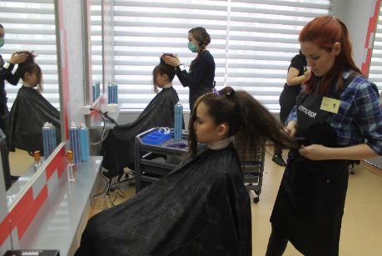
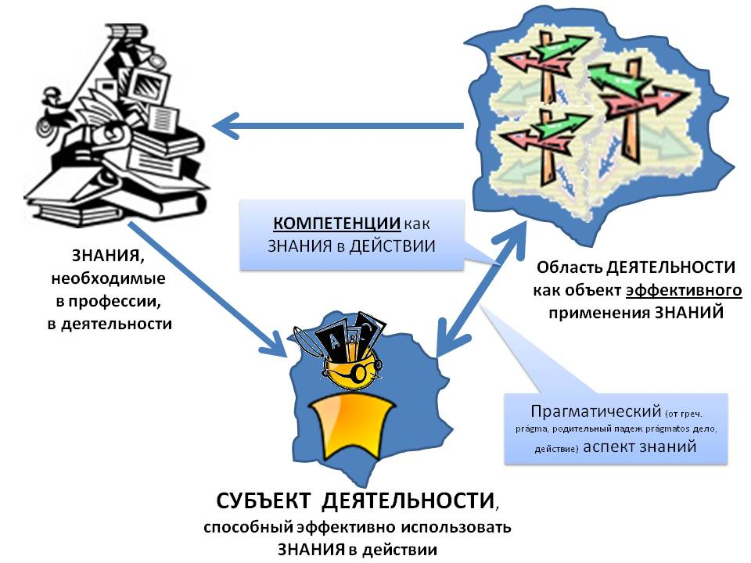

Перспективные направления
КОМПЕТЕНТНОСТНЫЙ ПОДХОД
«Исследовательская деятельность обучающихся СПО: проблемы и перспективы»
Повышение квалификации на базе образовательных организаций , в которых уже существуют образовательные практики нового типа.
Деятельностный характер обучения
на основе организации исследовательской и проектной деятельности
Обучение команд
Ветра перемен…

Slide 17

ТЮМЕНСКИЙ ОБЛАСТНОЙ ГОСУДАРСТВЕННЫЙ ИНСТИТУТ
РАЗВИТИЯ РЕГИОНАЛЬНОГО ОБРАЗОВАНИЯ (ТОГИРРО)
«Успешность страны на мировой арене зависит от скорости реализации новых педагогических решений в системе образования»
В.В. Путин
Иванычева Татьяна Алексеевна
к.с.н. доцент, начальник отдела программно-методического сопровождения профессионального образования Центра непрерывного профессионального образования ГАОУ ТО ДПО "ТОГИРРО«
Федеральный эксперт качества профессионального образования РФ
Почетный работник высшего профессионального образования РФ
профессор РАЕ, DOCTOR OF SCIENCE, HONORIS CAUSA
ivanicheva_ta@mail.ru
8 (3452) 59-83-85, 8-912-929-04-39.

Slide 18

Практикум
«Проектно-исследовательская деятельность»
План проведения:
Формирование группы участников практикума (6-8). (2 мин.)
Ознакомление с заданием участников практикума. (5 мин.)
Распределение практико-ориентированных заданий по группам участников практикума. (5 мин).
Время на выполнение задания (20 мин.)
Представление результатов о проделанной работе. (30 мин.)
Рефлексия. (5 мин.)
Генерирование идеи – работа в команде
Презентация деятельности команды: презентация каждой идеи (5-7 минут).
Команды коллег – задают вопросы, уточняют, выявляют особенности организации занятий подводят к обобщению и рекомендациям (не оценивают, не критикуют).
Подведение итогов выполнения практического задания.
ЗАДАНИЕ:
ОПИШИТЕ НАПРАВЛЕНИЯ ДЕЯТЕЛЬНОСТИ ПЕДАГОГА И ОБУЧАЮЩЕГОСЯ С ТОЧКИ ЗРЕНИЯ ПРОЦЕССА ОРГАНИЗАЦИИ ВИДА ПРОЕКТНОЙ ДЕЯТЕЛЬНОСТИ (на выбор), УЧИТЫВАЯ СПЕЦИФИКУ ДАННОГО ТИПА ПРОЕКТА

Slide 19
Практикум
«Проектно-исследовательская деятельность»
Типы и виды проектов:
тип: Исследовательские проекты.
Научно-практические конференции, семинары, круглые столы, дни науки, фестивали и т.д.
2. тип: Информационные проекты.
создание базы данных в ПОО;
создание Web-сайта;
создание программного продукта и т.д..
3. тип: Творческие проекты.
сценарий видеофильма,
спектакля; программы к праздникам;
план сочинения, статьи репортажа, дизайна и рубрик газеты,
альманаха, альбома и прочее; экспедиция, спортивная игра; и т.д.
4. Игровые проекты.
Дни открытых дверей (презентации ОПОП,
профориентационное тестирование);
профориентационные экскурсии и профессиональные пробы
на площадке организаций-работодателей; и т.д.
5.тип: Практические проекты – образовательные
дипломное/курсовое проектирование, практические и лабораторные занятия, презентации ОПОП, и т.д.

Slide 20
РАЗДАТОЧНЫЙ МАТЕРИАЛ
Практикум
«Проектно-исследовательская деятельность»
Практикум
«Проектно-исследовательская деятельность»
Вид исследовательского проекта:___________________________________
Виды профессиональной деятельности педагога (УПД-n, НИД-n, ОПД-n, ОТД-n, ТД-n, НУ-n, НЗ-n) | Вид организационной деятельности | Развиваемые ОК обучающегося
Приказ от 8 сентября 2015 г. N 608н Об утверждении профессионального стандарта
«Педагог профессионального обучения, профессионального образования и дополнительного профессионального образования» Зарегистрировано в Минюсте России
24 сентября 2015 г. № 38993
В соответствии с пп. 10, 11 Приказа Минобрнауки России от 1 июля 2013 г. № 499 «Об утверждении Порядка организации и осуществления образовательной деятельности по дополнительным профессиональным программам»
(ППП «Педагогика и психология профессионального образования»)
компетенции обучающихся (слушателей) соответствовать требованиям
ФГОС ВО по направлению подготовки
44.03.04 Профессиональное обучение (по отраслям)
Приказ Министерства образования и науки РФ
от 1 октября 2015 г. N 1085.
Приказ Минобрнауки России от 28.07ю.2014 №805(ред. От 09.04.2015)
«Об утверждении федерального государственного образовательного стандарта среднего профессионального образования по специальности
10.02.01 Организация и технология защиты информации»
(Зарегистрировано в Минюсте России 21.08.2014 №33750).

Slide 21
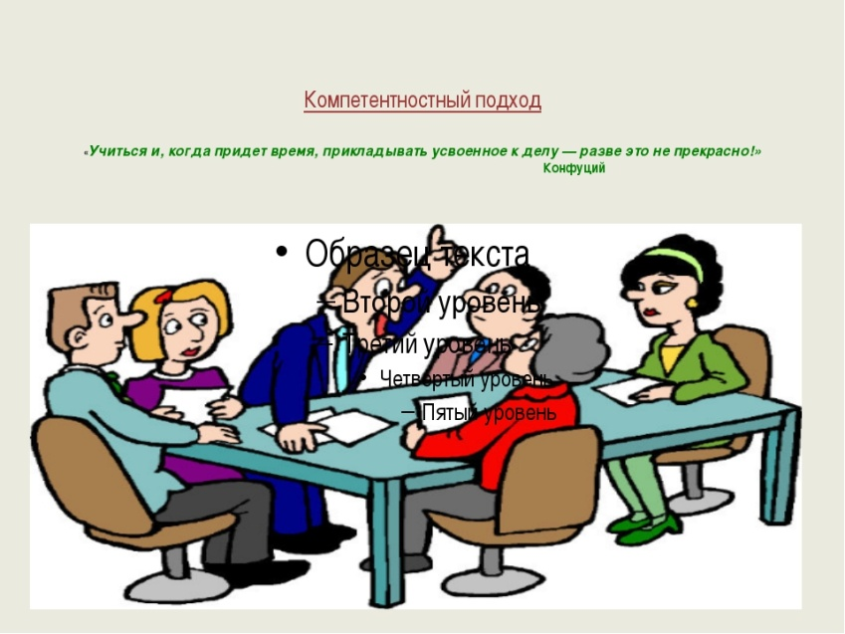

Практикум
«Проектно-исследовательская деятельность»
ЗАДАНИЯ:
ПРЕДСТАВЬТЕ ХАРАКТЕРИСТИКУ ПРОЕКТНОЙ ДЕЯТЕЛЬНОСТИ
ОПИШИТЕ НАПРАВЛЕНИЯ ДЕЯТЕЛЬНОСТИ ПЕДАГОГА И ОБУЧАЮЩЕГОСЯ В ПРОЦЕССЕ ОРГАНИЗАЦИИ ПРОЕКТНОЙ ДЕЯТЕЛЬНОСТИ
ВЫЯВИТЕ ОСНОВНЫЕ ПОДХОДЫ К ОЦЕНИВАНИЮ ПРОЕКТНОЙ ДЕЯТЕЛЬНОСТИ
АНКЕТА
Практикум
«Проектно-исследовательская деятельность»
РАЗДАТОЧНЫЙ МАТЕРИАЛ
Практикум
«Проектно-исследовательская деятельность»

Slide 22
«Исследовательская деятельность обучающихся СПО: проблемы и перспективы»
Модель организации исследовательской деятельности в ПОО
Аудиторная деятельность
Внеаудиторная деятельность
Проектно-исследовательский комплекс
Проектная деятельности
Лабораторный комплекс
Научно-техническое творчество
Проектирование дипломных/курсовых работ
Исследовательская деятельности
Интерактивная среда
Конкурсы
Зона индивидуальной работы
Командное обучение
Олимпиады
Индивидуальные программы - образовательные маршруты обучения
Конференции
«Зона доверия»
Форумы
Мониторинг
Место и время встречи
Интерактивное взаимодействие
Система оценки качества исследовательской деятельности
Критерии и показатели оценивания качества исследовательской деятельности

Slide 23
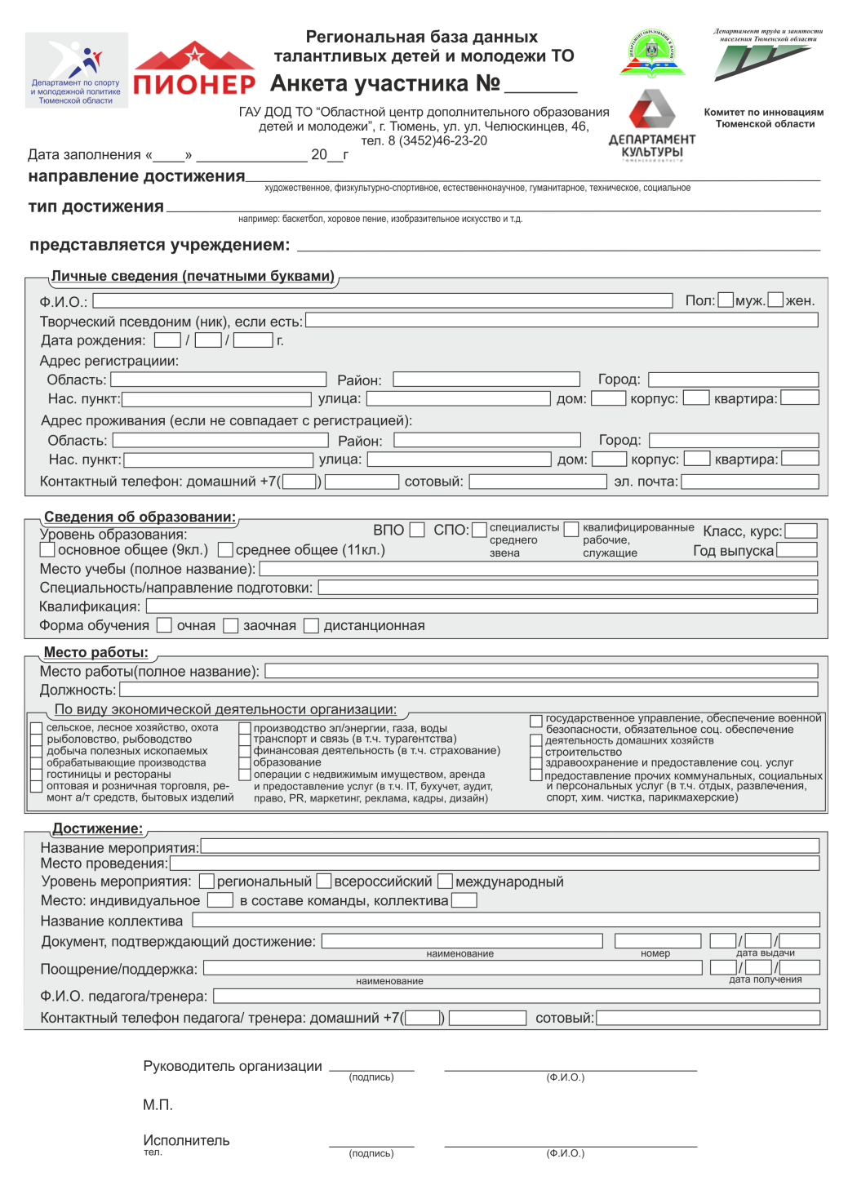


Slide 24


Портфолио - это способ фиксирования, накопления и оценки педагогической деятельности преподавателя (педагогического работника), один из современных методов его профессионального развития.
Портфолио позволяет педагогу более широко и разнообразно презентовать свои достижения, умения и направления деятельности, выходя за рамки специальности и предметов преподавания, помогает планировать, отслеживать и корректировать образовательную траекторию, становится до­казательством роста его профессионального уровня, является основанием для аттестации педагогического работника.
предназначен для систематизации накопленного опыта, определения направления развития педагога, для объективной оценки его профессионального уровня

